Slide 1
Biblioteca Universitaria
BIENVENIDOS

Slide 2
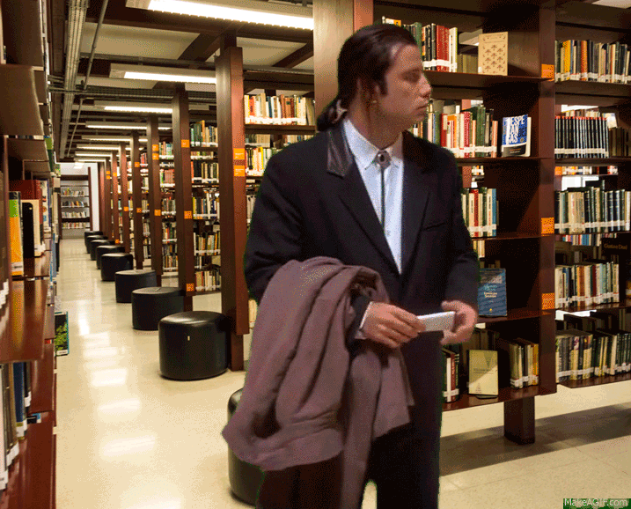

Slide 3









¿Qué hay?

Slide 4
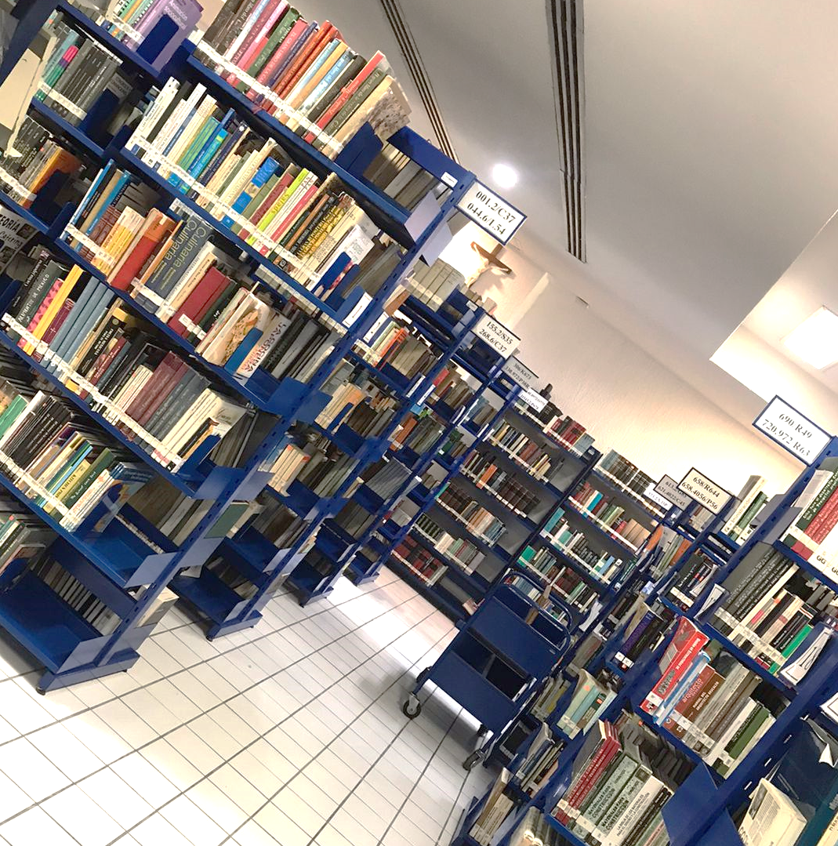
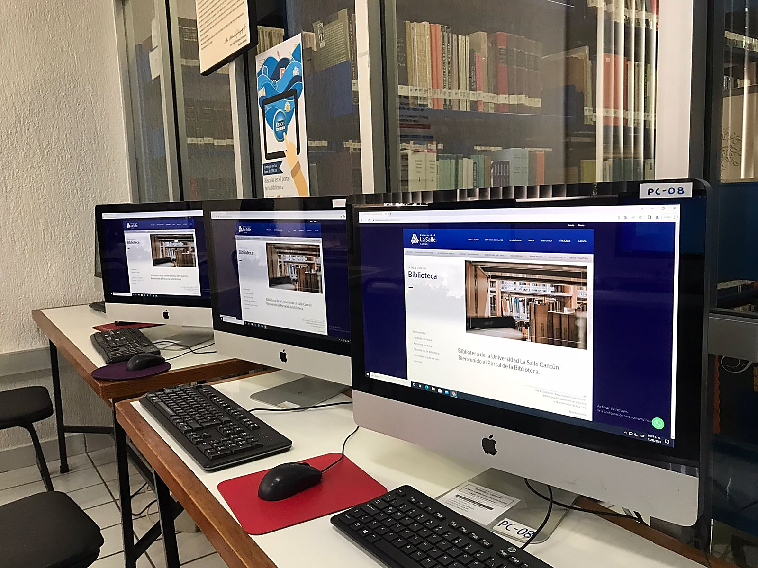
Colecciones
Digitales
Físicas

Slide 5
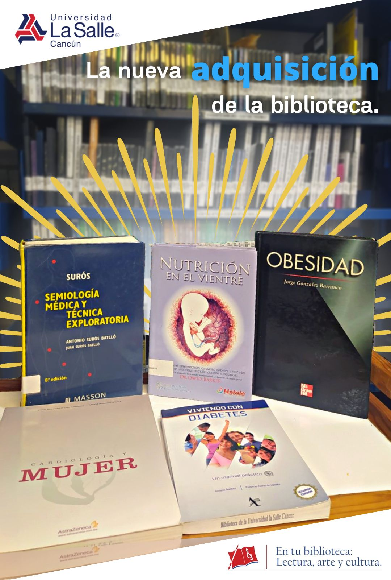


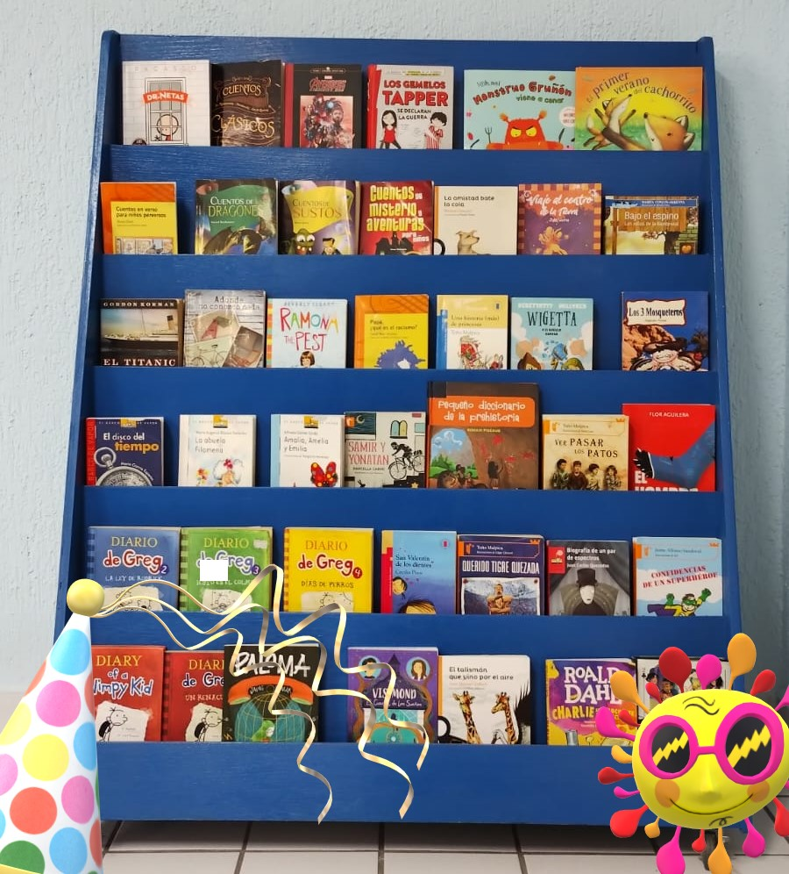

Acervo físico

Slide 6














Servicios
Préstamo a domicilio 5t x 3d* x 3r x 6m
Renovación
Préstamo en sala
Préstamo interbibliotecario
Área de acceso remoto
Formación y orientación a usuarios
Reserva de material
Alerta bibliográfica
Referencia
Extensión cultural
  Exposiciones
Extensión bibliotecaria
  Talleres
Casilleros
  Con seguridad
  Abiertos

Slide 7




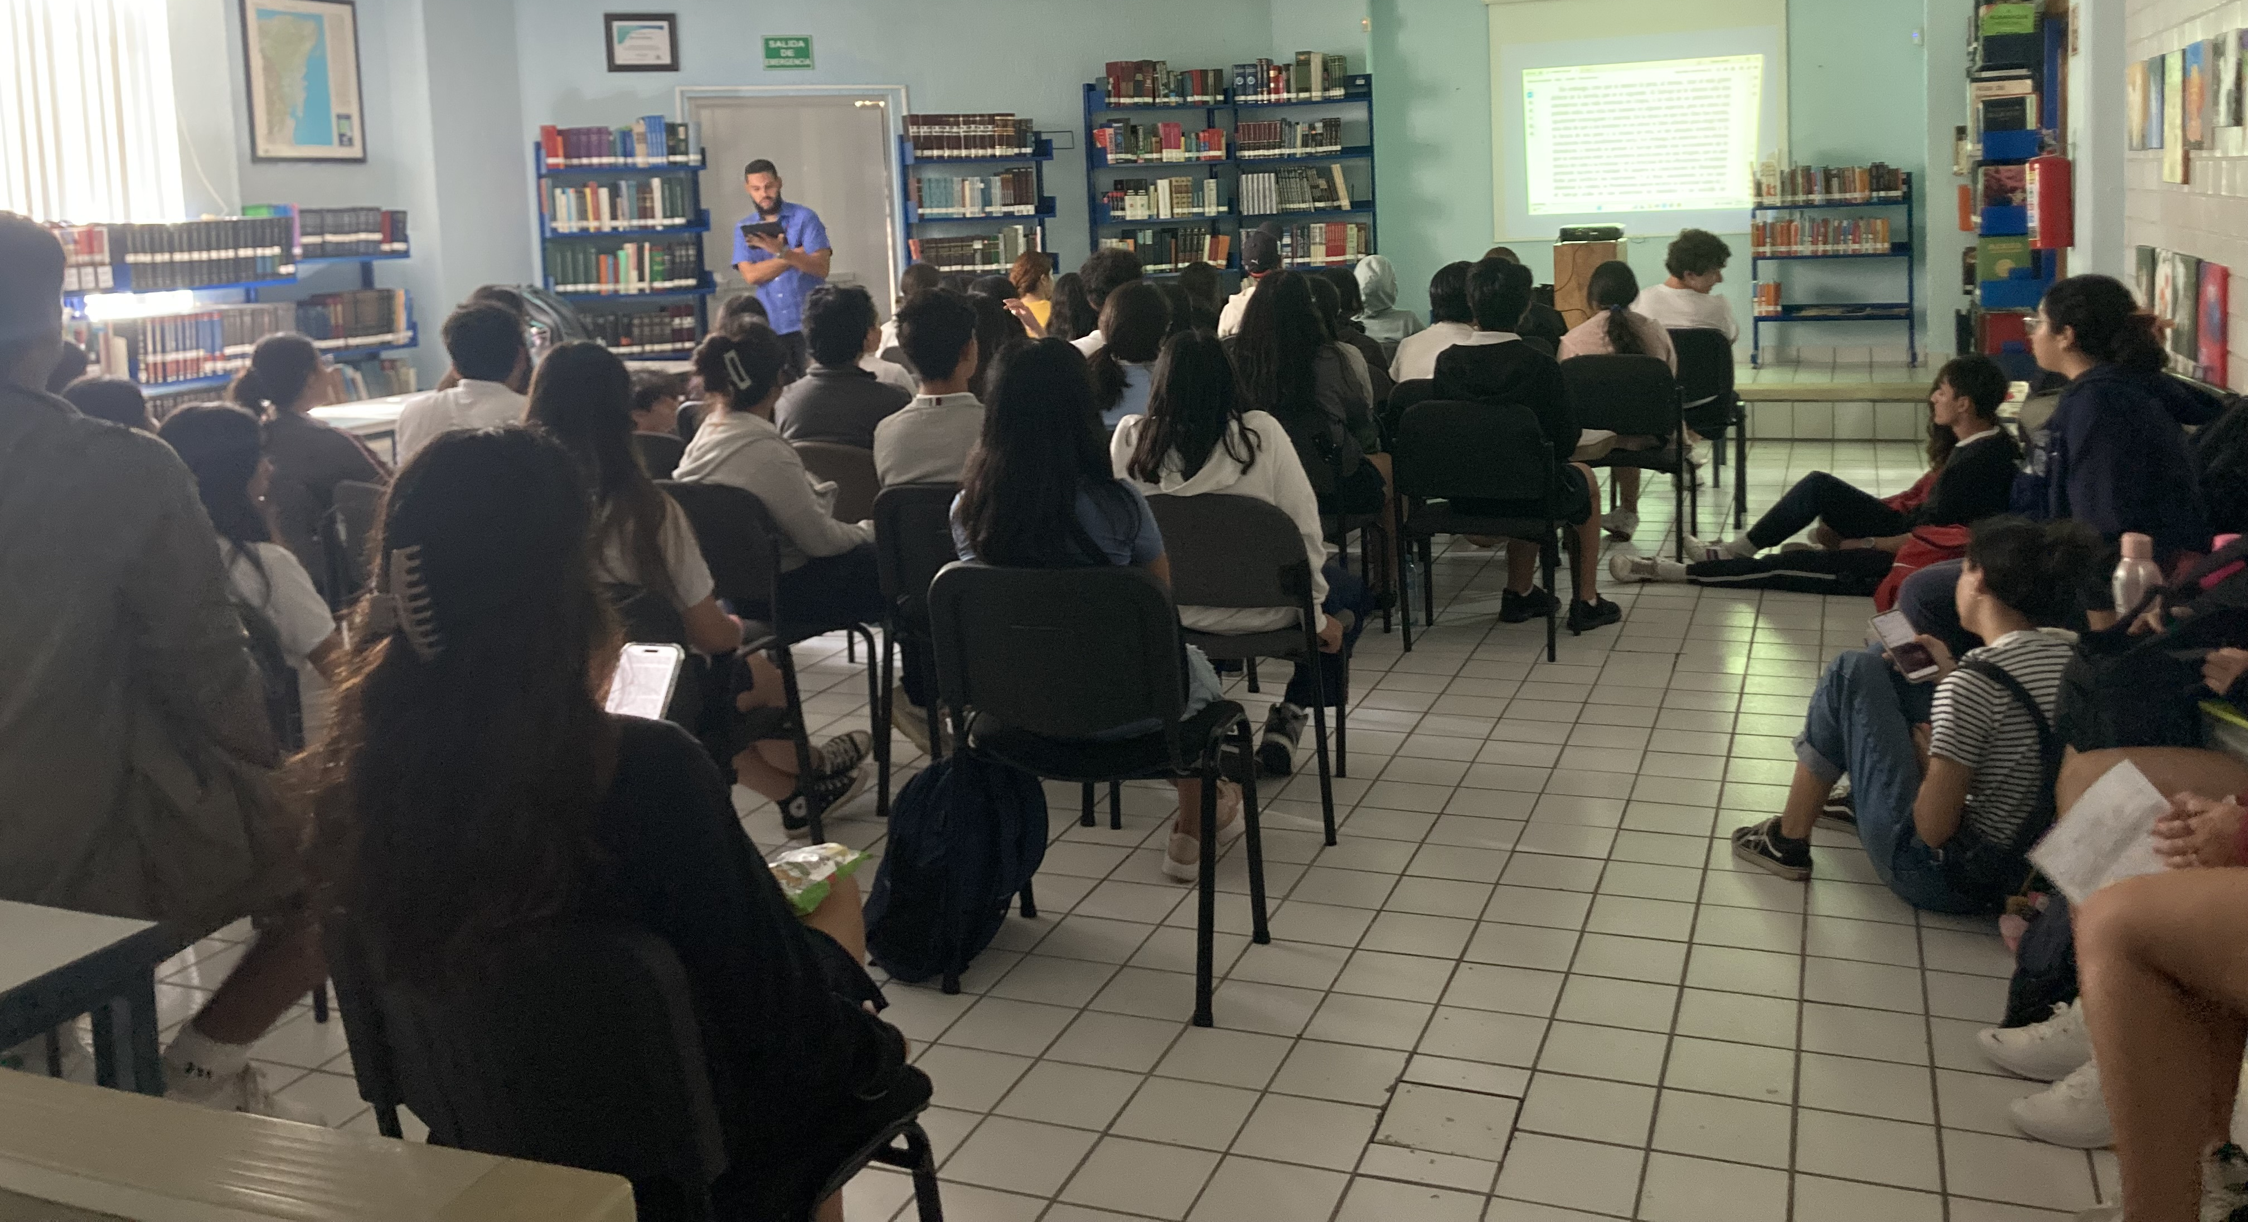
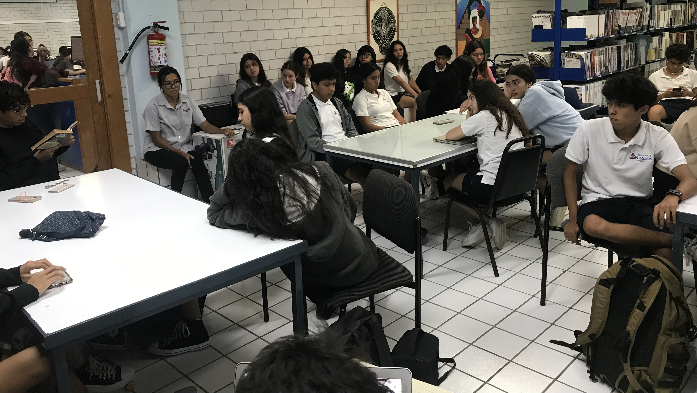
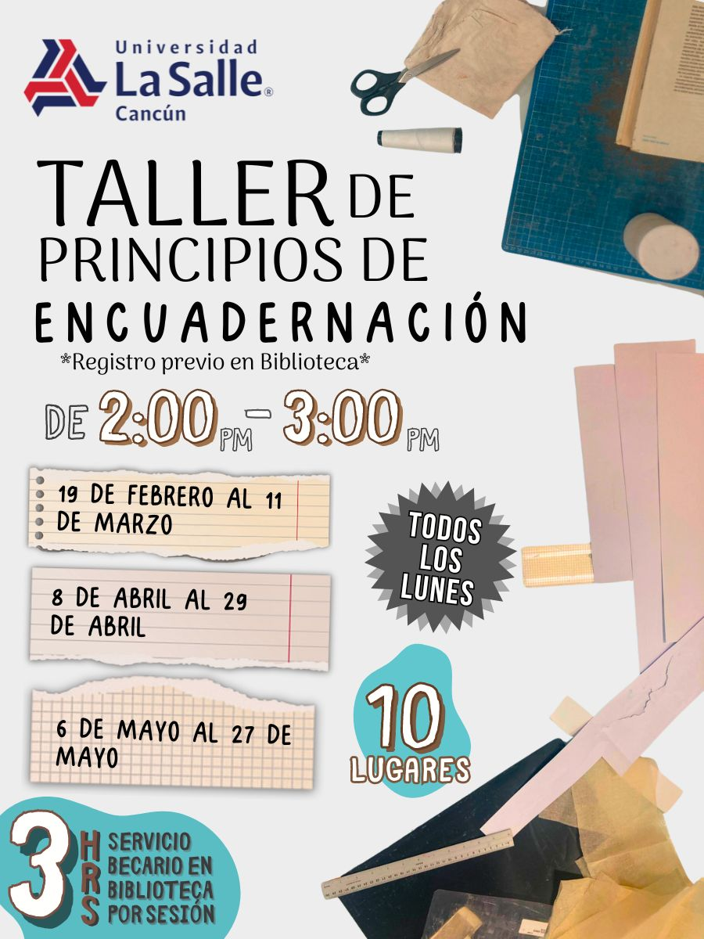


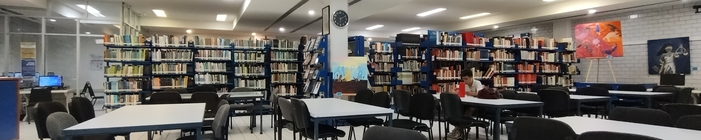
Servicios

Slide 8
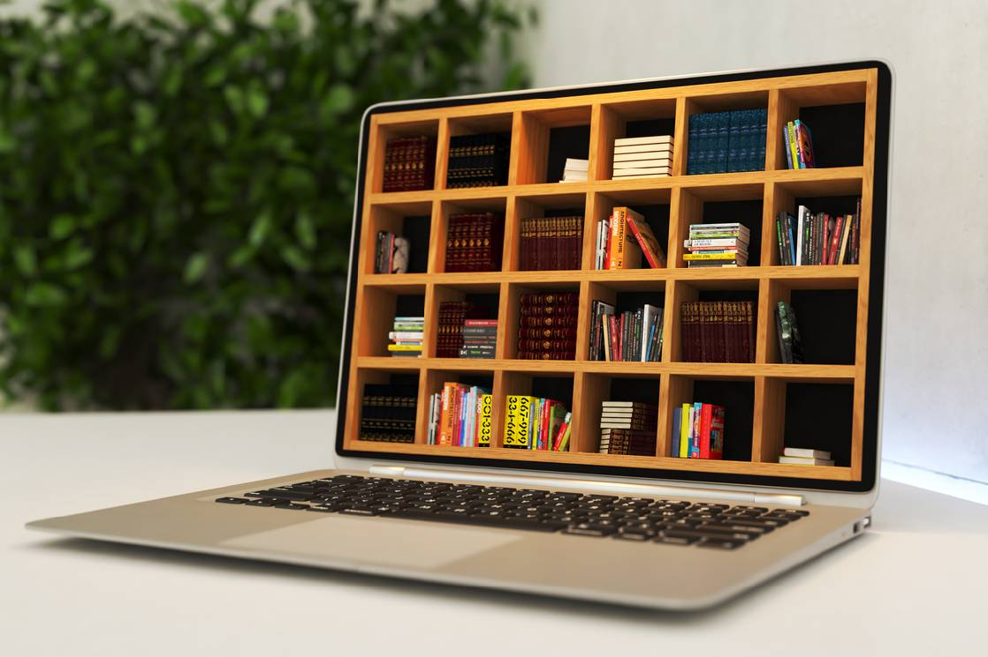
Libros
Revistas
Periódicos
Infografías
Tesis
Dossiers
Recursos en línea
Estudios de caso
Formatos
Videos
Imágenes & gráficos

Slide 9
Recursos en línea
Facilidad de acceso
Contenido actualizado
Multidisciplinarias
Descargables
Traducibles
Citables
Cobertura temática
Compatibles y exportables
Inclusivo
Estabilidad
Acceso Remoto
IA

Slide 10
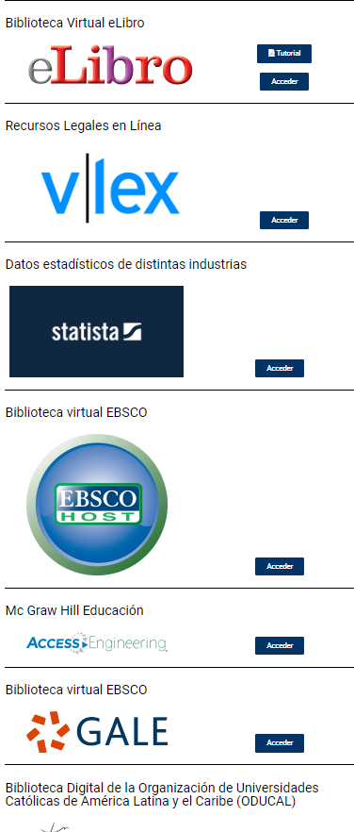
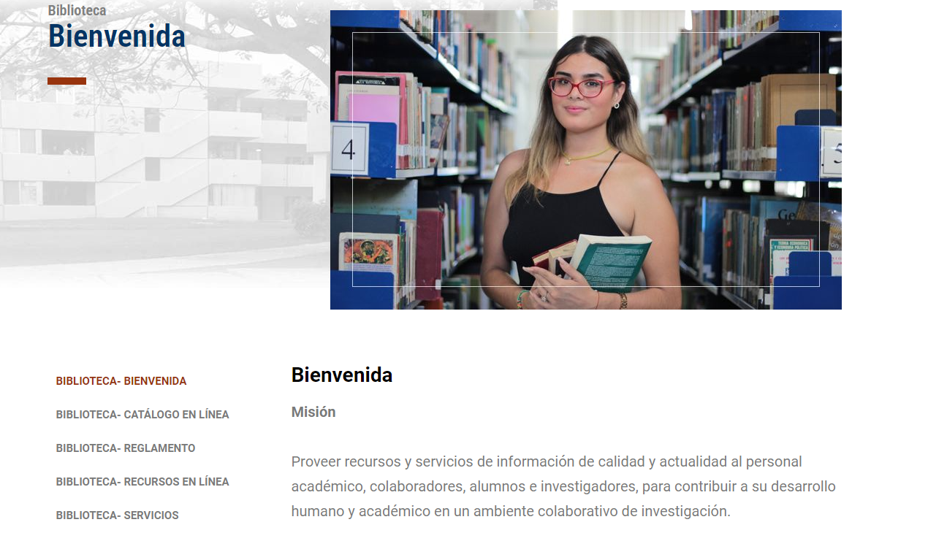
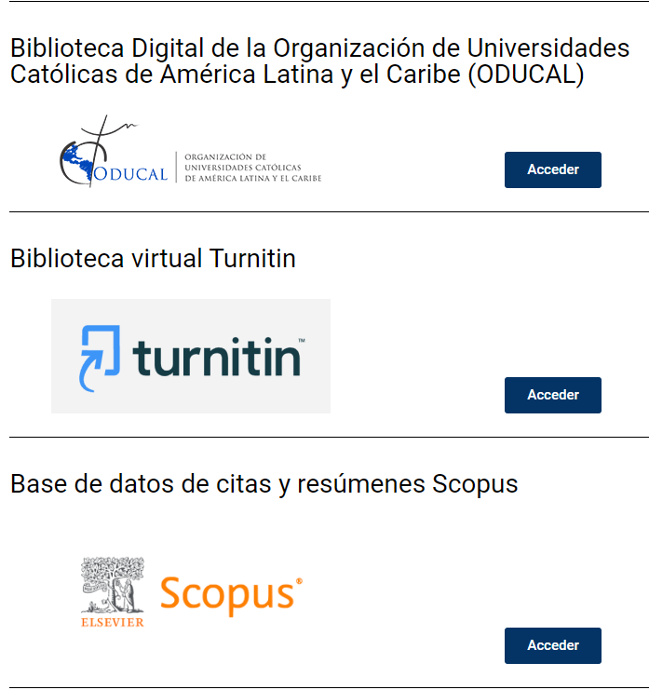
Recursos en línea

Slide 11
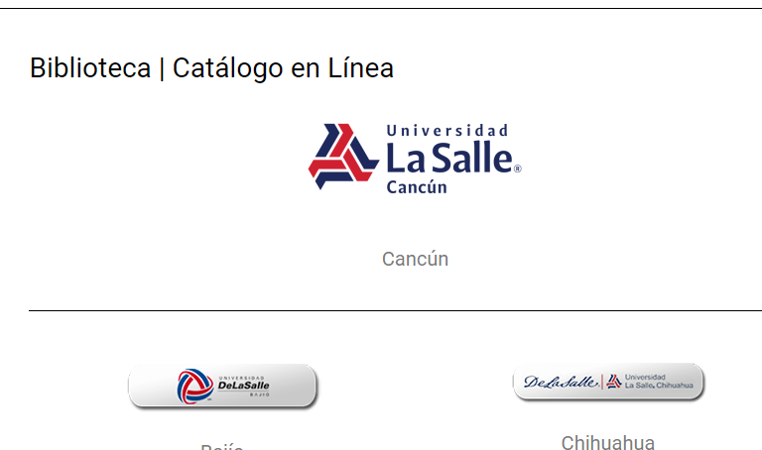
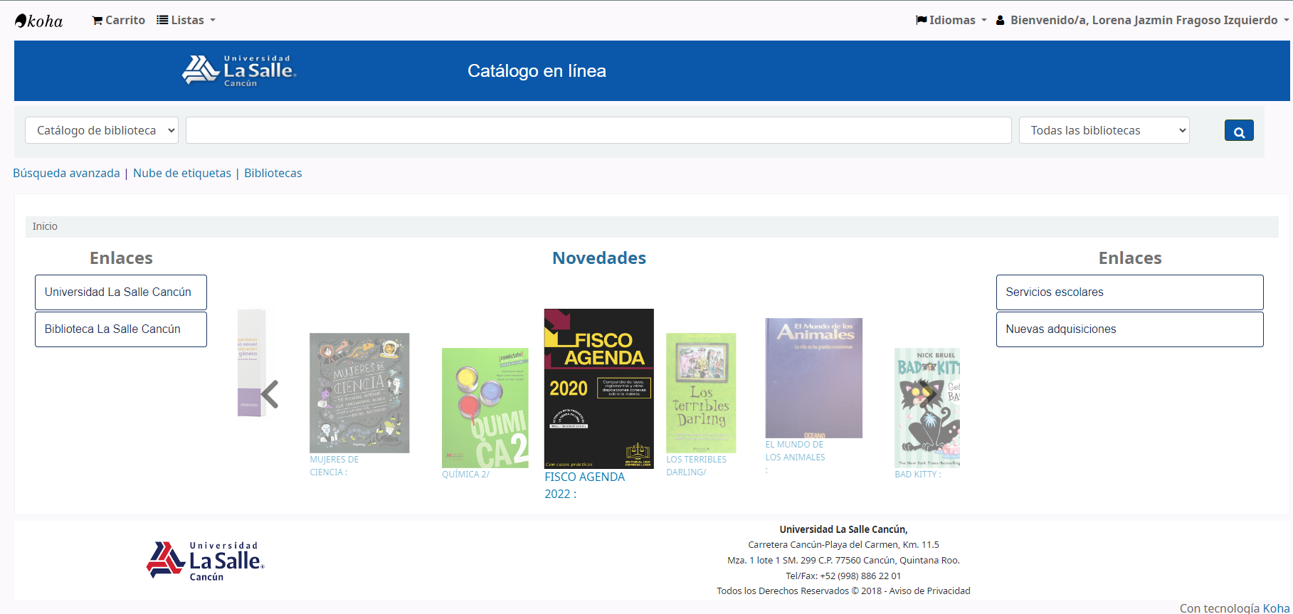
Recursos en línea

Slide 12



Recursos en línea
15 Bases de datos
  Arquitectura
  Enfermería
  Educación
  Medicina
  Psicología
  Negocios
  Teología
Multidisciplinaria
Reportes
Estadísticas
Encuestas
Infografías
Informes
Multidisciplinaria
181,703 Títulos
579 Editoriales
167,052 Autores
E. English
E. High School
E. Cátedra
Multidisciplinaria

Slide 13


Recursos en línea
Documentos
  Acceso abierto
  Citas
  Artículos de revisión
  Acceso temprano
  Citas
Investigadores
  Organización
  Nombre
  Año
Multidisciplinaria
Documentos
Autores
Organizaciones
Investigadores
IA
Multidisciplinaria
Artículos
Noticias
Documentos
Legislación
Formatos
Libros
Boletines Oficiales
+ 70 jurisdicciones
Especializada

Slide 14



Recursos en línea
Libros
Videos
Estudios de caso
Hojas de cálculo
Tutoriales
DataVis
415,050 ítem ´s
Especializada
54 Bibliotecas
30 Instituciones
590,534 ítem´s
Artículos
Tesis
Libros
Conferencias
Patentes
Boletines
Manuales
Multidisciplinaria
43 Bases de datos
  Arquitectura
  Ingeniería
  Art. Culinarias
  Educación
  Medicina
  Psicología
  Negocios
  Teología
  Anatomía
  Comunicación
  Historia
Multidisciplinaria

Slide 15

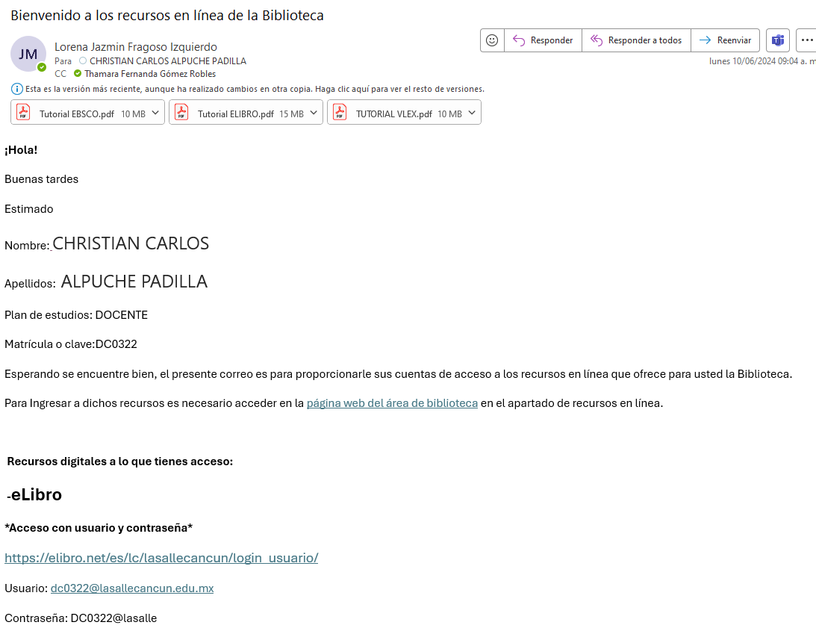

Accesos
Nombre completo
Matrícula
Correo electrónico institucional

Slide 16





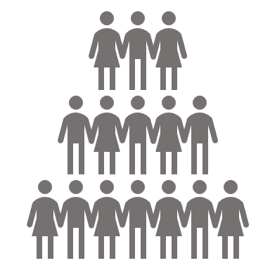























90,123
2023
113,909

Slide 17
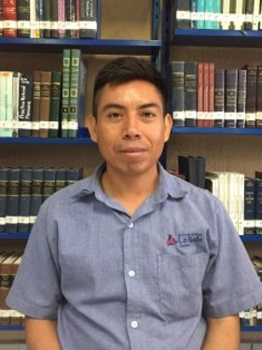


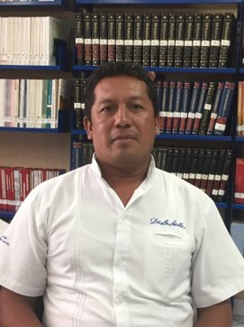

Bibliotecario favorito

Slide 18





Bibliotecario favorito
Jorge Alejandro Cocom Vallejo
servibiblioteca@lasallecancun.edu.mx
prestamo2v@lasallecancun.edu.mx
Moises Isidro Martínez
prestamo1v@lasallecancun.edu.mx
Lorena Jazmín Fragoso Izquierdo
biblioteca@lasallecancun.edu.mx

Slide 19





Contacto
Lunes a Viernes
7:00 a 22:00 hrs.
Sábados 9:00 a 14:00 hrs.
+52 (998) 886 22 01
Ext. 143 / 166
biblioteca@lasallecancun.edu.mx
Biblioteca de la Universidad La Salle Cancún

Slide 20
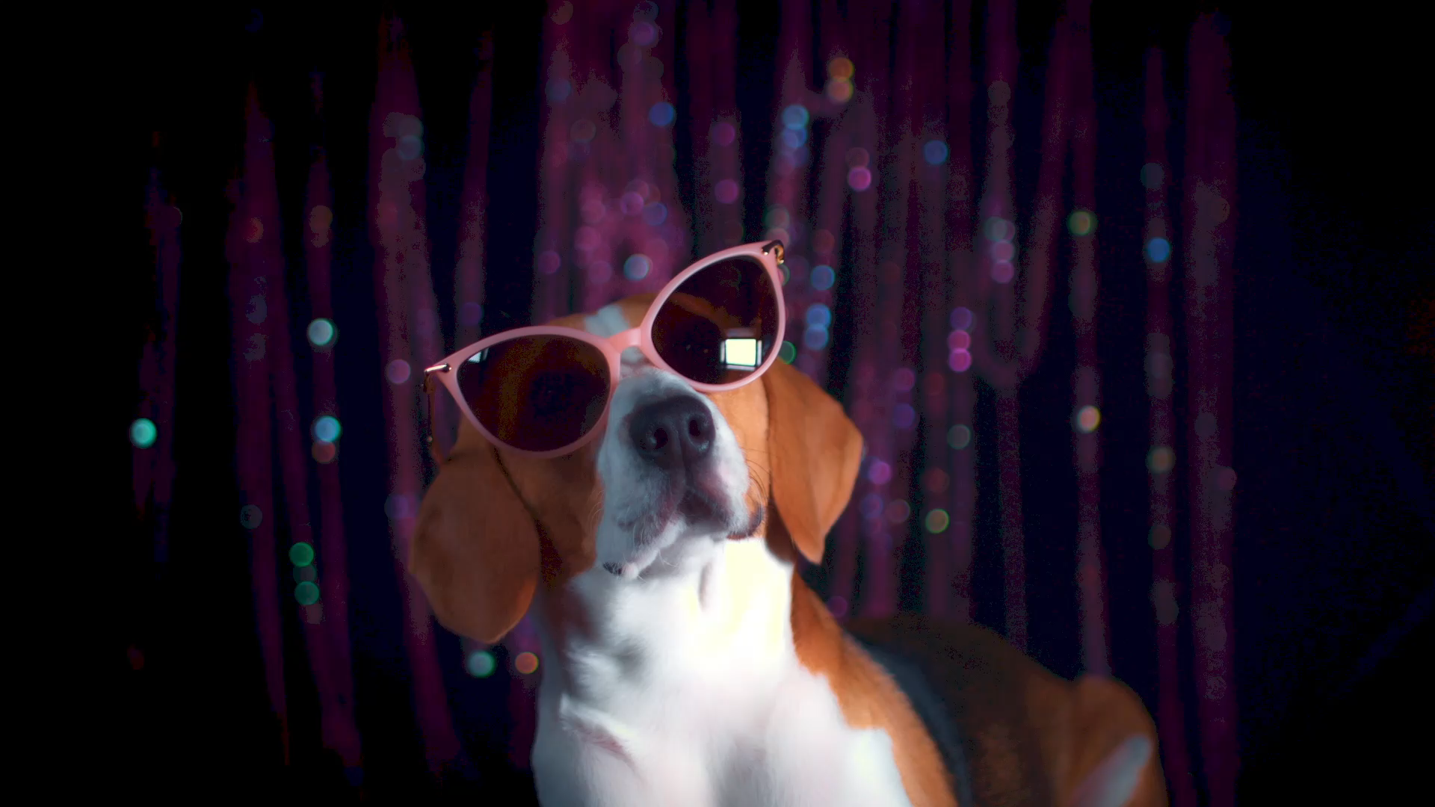

Gracias

Slide 21

La
cita

Slide 22


APA
American Psychological Association
Estilo de comunicación académica eficaz que ayuda a los escritores a presentar sus ideas de manera clara, precisa e inclusiva.
Integridad académica
*Derechos de autor
*Plagio

Slide 23
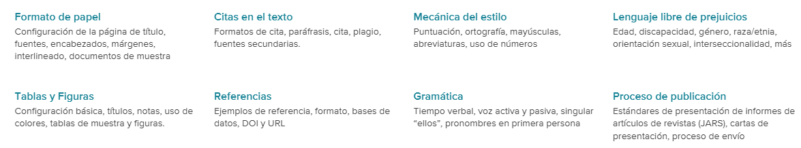
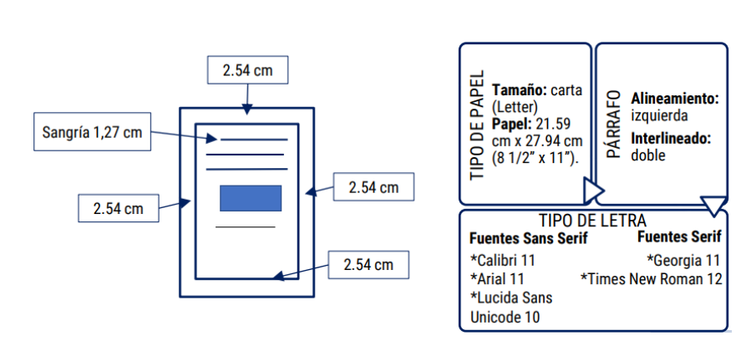
Redacción
Referencias
Formato
Fuentes

Slide 24
TIPO | CITA | REFERENCIA
LIBRO | (Sánchez, 2017) | Sánchez, C. L. (2017). Título del libro. Editorial ABC.
ELIBRO |  | Andricain, S., Cerrillo, P. y Rodríguez, A. (2013). De raíces y sueños: 50 libros para niños y jóvenes de autores latinos de Estados Unidos. Universidad de Castilla-La Mancha.https://doi.org/10567974900
ARTÍCULO |  | Guevara, P., Valdéz, J. y Delgado, G. (2014). Planificadores de tareas en tiempo real concurrentes: Una clasificación basada en funciones y teoría de conjuntos. Computación y Sistemas, 18(4), 809-820.
TESIS |  | Pinto, Y. (2017). Archivos municipales, lineamientos para la creación y estructuración de un archivo histórico para la conservación del patrimonio cultural del municipio de Albán [Tesis de licenciatura, Universidad Nacional Autónoma de México]. TESIUNAM.

Slide 25

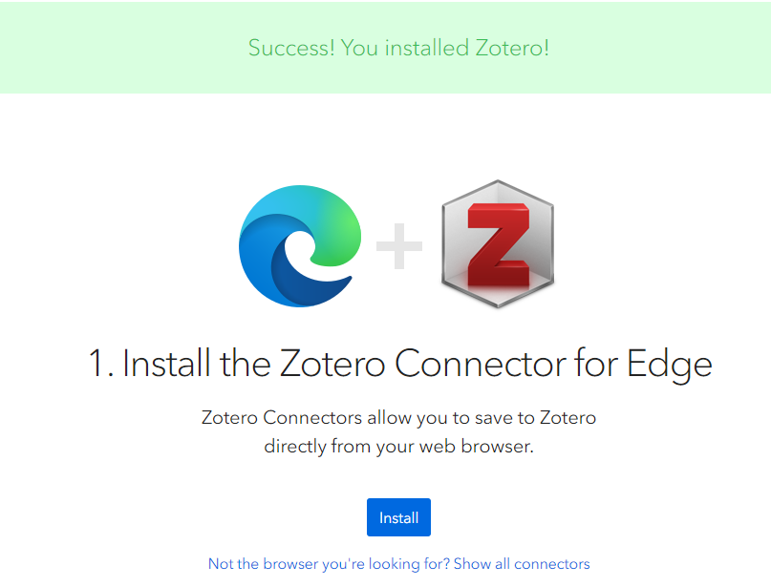
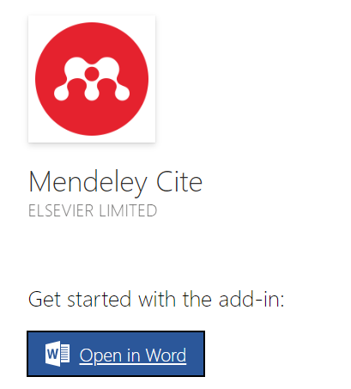
*Word *Mendeley
*Zotero
Gestores Bibliográficos

Slide 26
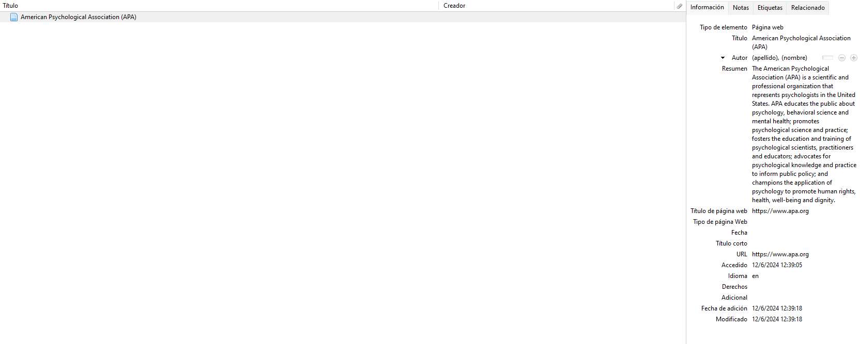
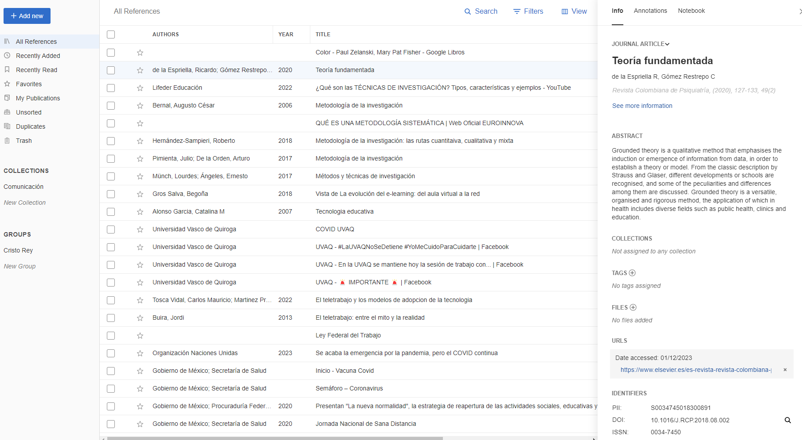
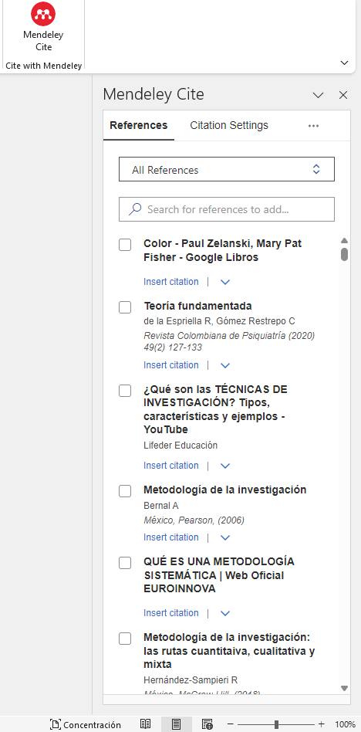
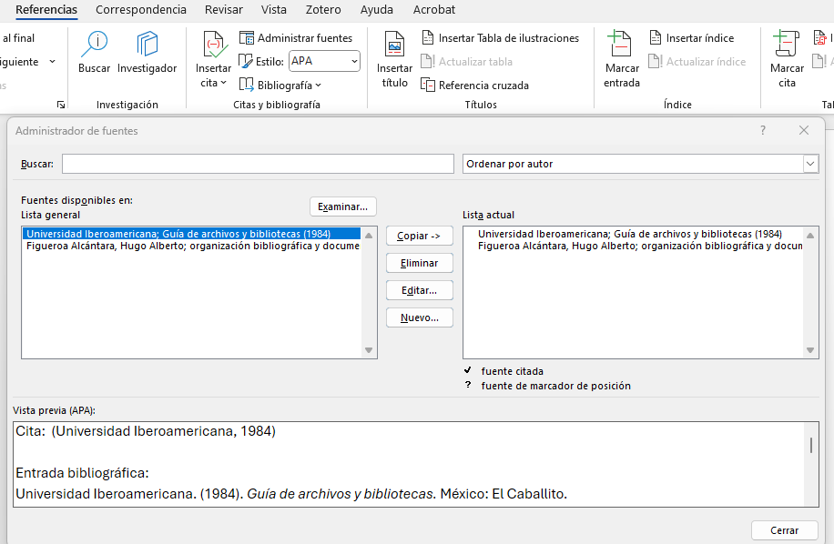

Slide 27
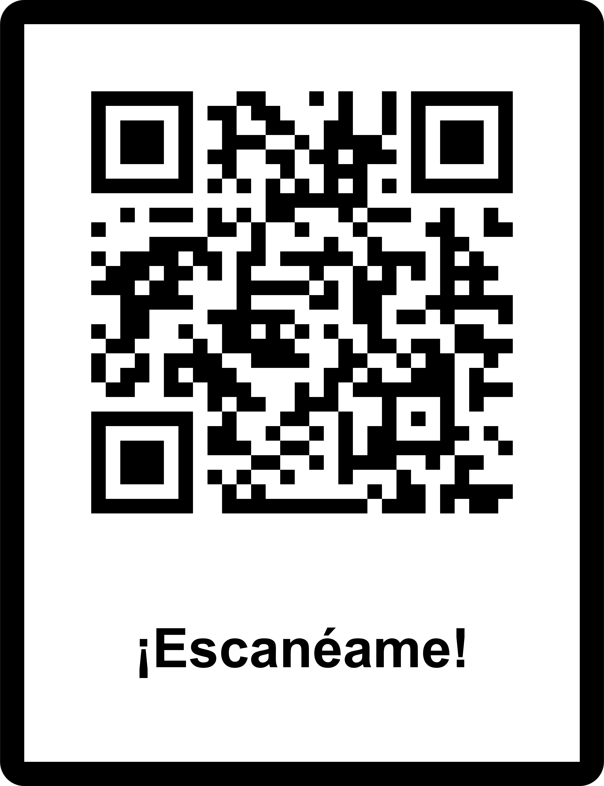
MANUAL APA.pptx

